Slide 1

Bienvenido
Contacto
Historia
Un Poco de Todo

Slide 2

Registro
←
Inicio de sesión
Nombres
Apellidos
Número de Id
Soporte técnico
Ciudad
Correo
Contraseña
Llagar correo de confirmación
Registrar

Slide 3

Inicio de sesión
←
Registro
Número de Id
Correo
Contraseña
Soporte técnico
Entrar

Slide 4

Soporte técnico
←
Registro
Números de atención
100000000
100000000
100000000
Inicio de sesión
Correos de atención
1234@gmial.com
1234@gmial.com
1234@gmial.com

Slide 5

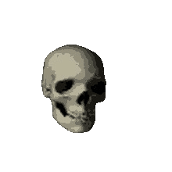
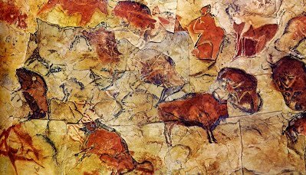
Arte
←
EL ARTE DE LA PREHISTORIA
Las muestras más tempranas de pintura corresponden al paleolítico Superior. Los colores más usados el negro, el rojo,el ocre y el amarillo. Se representan grandes animales como bisontes y, en menor grado, hombres. Aún no aparece la figura femenina.
Es llamada Pintura Rupestre donde el estilo es natural, las figuras se distribuyen libremente por el espacio y no mantienen las mismas proporciones. Los animales siempre están de perfil. No se sabe exactamente el significado de estas pinturas prehistóricas, sin embargo, se creen que están relacionadas con ritos religiosos, funerarios y con la caza.

Slide 6
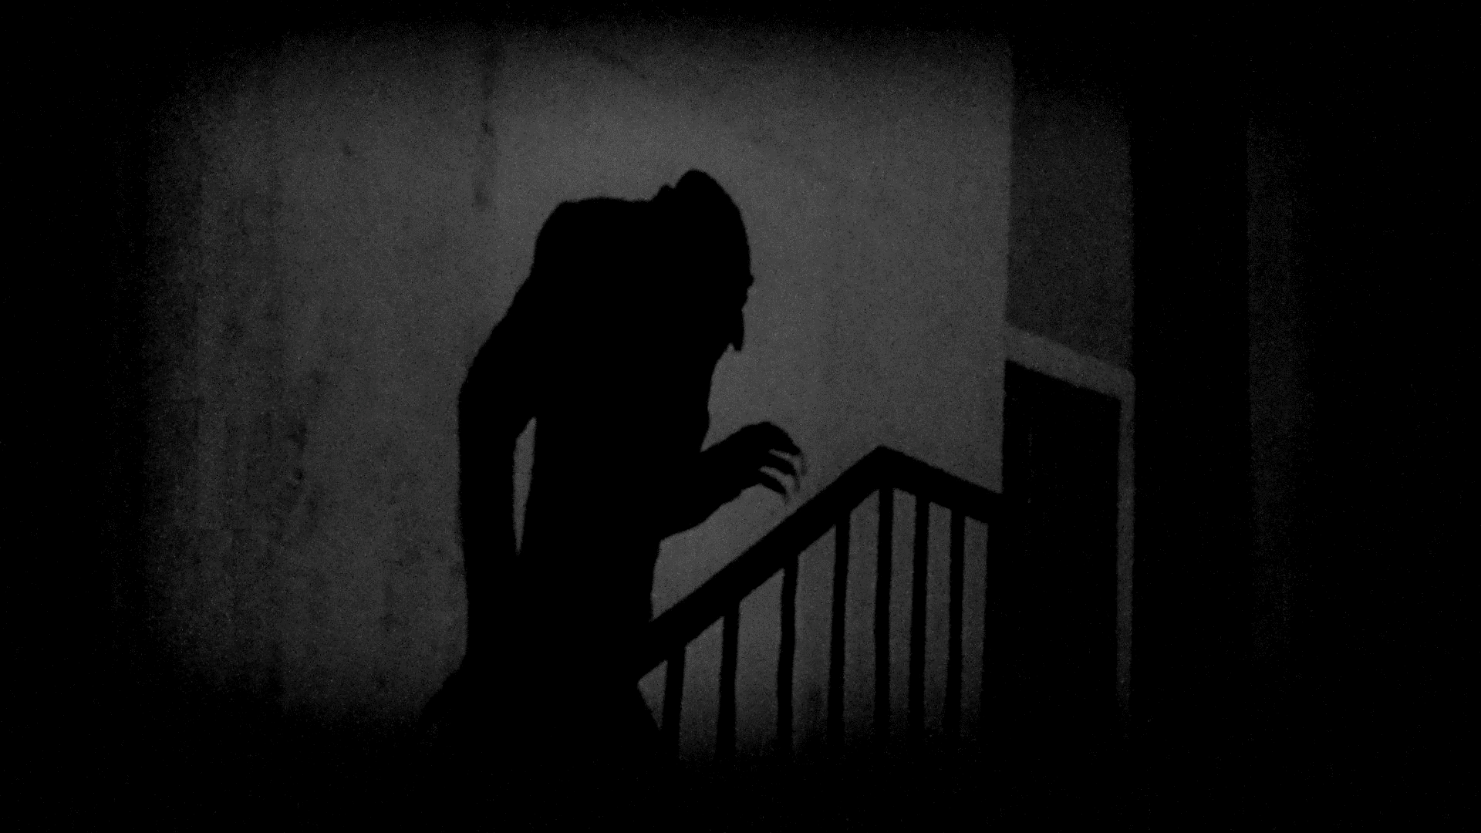

Un poco de todo
Sección 1
Sección 2
Inicio

Slide 7
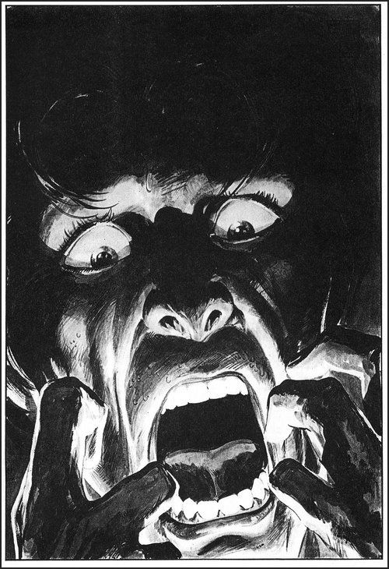

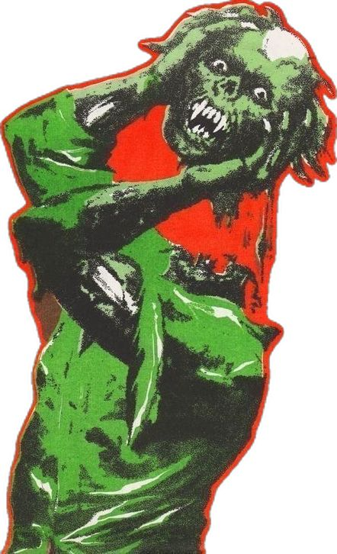
Tarjetas

Slide 8
Videos
Un poco de datos random
Un poco de música
Video de YouTube
Video de YouTube

